Slide 1



Não utilizo fácil rima
Texto: José Cláudio Fernandes
Apresentação: Dorotéia Gomes
É uma bela mensagem, mas observe as imagens, veja que belo trabalho feito com as mãos.

Slide 2
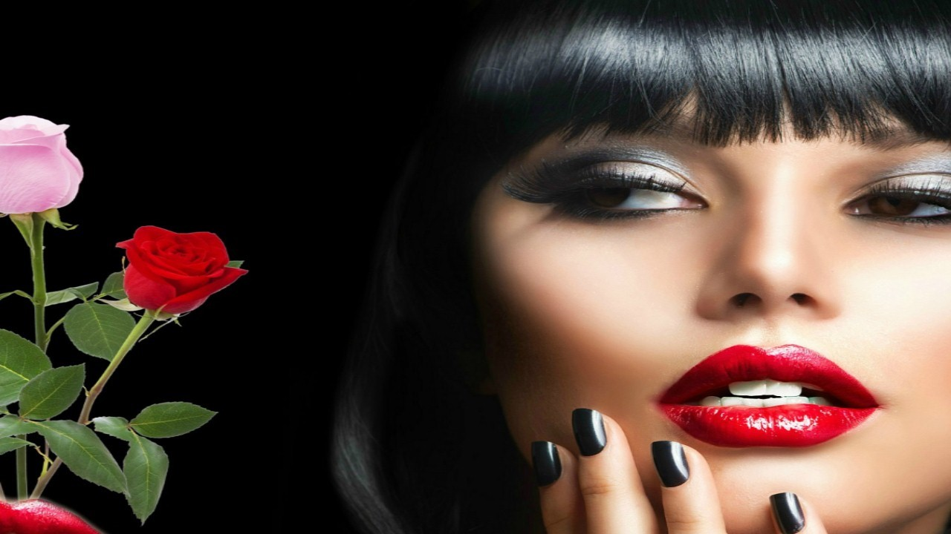
Não utilizo fácil rima,
Só para te agradar,
Quero sempre algo que exprima,
Que muito e sempre vou te amar.

Slide 3
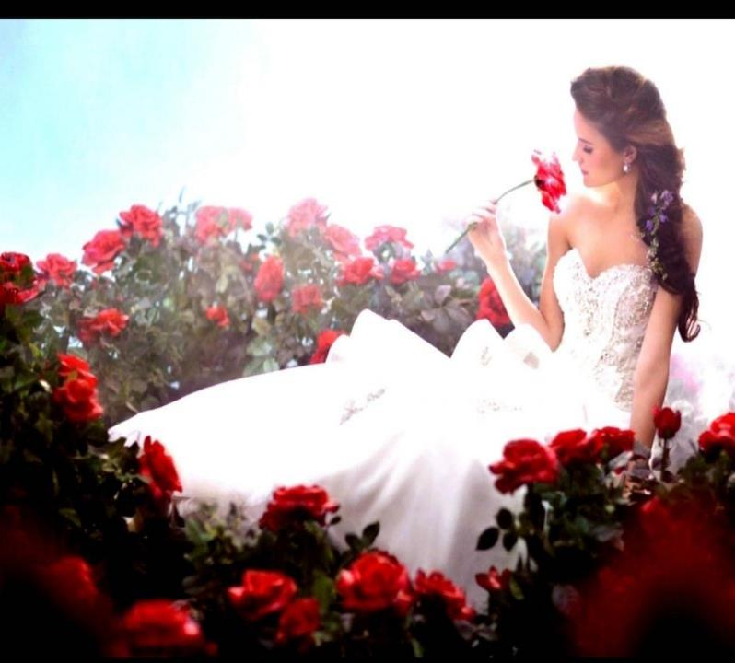


Que expresse o quanto sinto de saudade,
Longe de ti fico transtornado,
Que transmita de verdade,
O quanto por ti sou apaixonado.

Slide 4





Que fale de nossos desejos,
E também de nossas fantasias,
Que cante o sabor e intensidade dos teus beijos,
E que digam : Te amar é a maior de minhas alegrias.

Slide 5



Rima fácil, não,
É comum, é vulgar,
Tem que valorizar minha paixão,
Falar desta ânsia incrível de te amar.

Slide 6

Não utilizo fácil rima
José Cláudio Fernandes
Não utilizo fácil rima,
Só para te agradar,
Quero sempre algo que exprima,
Que muito e sempre vou te amar.
Que expresse o quanto sinto de saudade,
Longe de ti fico transtornado,
Que transmita de verdade,
O quanto por ti sou apaixonado.
Que fale de nossos desejos,
E também de nossas fantasias,
Que cante o sabor e intensidade dos teus beijos,
E que digam: Te amar é a maior de minhas alegrias.
Rima fácil, não,
É comum, é vulgar,
Tem que valorizar minha paixão,
Falar desta ânsia incrível de te amar.

Slide 7

Texto: Não utilizo fácil rima
Autor: José Cláudio Fernandes
Formatação: Dorotéia Gomes
Imagens: Internet
Divulgação:www.sergrasan.com
Doroteia Gomes Slides
doroteiagomes06@gmail.com
joseclaudiopoesiasecronicas
fernandesjc55@hotmail.com

